Slide 1
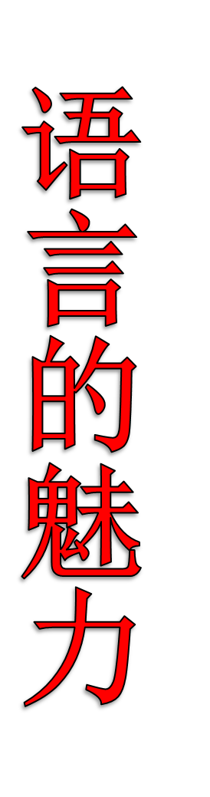
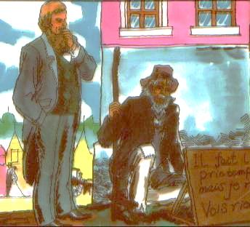

Slide 2
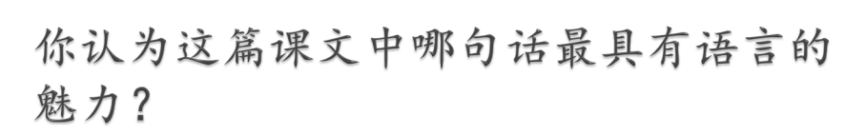
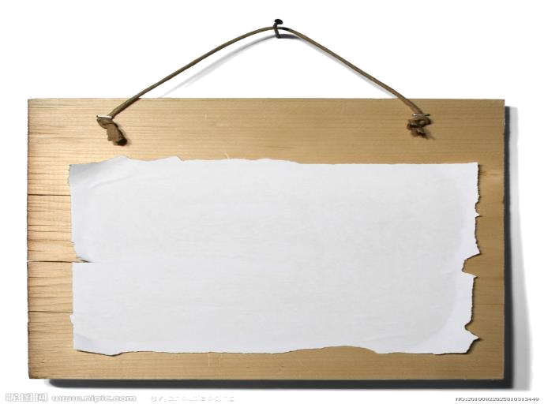
春天到了，可是
我什么也看不见。

Slide 3
一、读第一自然段，思考：
1、你觉得课文中的盲老人怎样？请用横线画出相应句子。
2、面对这样一个可怜的老人，行人应该慷慨解囊，可是，行人却怎样呢？为什么会这样呢？

Slide 4
在繁华的巴黎大街边，坐着一个
衣衫褴褛、头发斑白、双目失明的老人。
街上过往的行人很多，那些衣着华丽的绅士、贵妇人，看了木牌的字都无动于衷，有的还淡淡一笑，便姗姗而去了。

Slide 5
二、默读2—5自然段，想一想：
1、看到这样的情景，诗人是怎么做的呢？
2、让·彼浩勒在牌子上添字前后行人有什么变化？盲老人的神情和心情有什么变化？

Slide 6
掏出衣袋里仅有的一些钱，放在
老人的盆里，然后拿起笔，悄悄地在
那行字的前面“春天来了，可是”
“仅有”说明了诗人口供里钱也不多，但是他全部拿了出来，他非常同情盲老人。
对老人来说，诗人只是微薄之力，对他的帮助是远远不够的，所以诗人拿起了笔……
PPT模板：www.1ppt.com/moban/ PPT素材：www.1ppt.com/sucai/
PPT背景：www.1ppt.com/beijing/ PPT图表：www.1ppt.com/tubiao/
PPT下载：www.1ppt.com/xiazai/ PPT教程： www.1ppt.com/powerpoint/
资料下载：www.1ppt.com/ziliao/ 范文下载：www.1ppt.com/fanwen/
试卷下载：www.1ppt.com/shiti/ 教案下载：www.1ppt.com/jiaoan/
PPT论坛：www.1ppt.cn PPT课件：www.1ppt.com/kejian/
语文课件：www.1ppt.com/kejian/yuwen/ 数学课件：www.1ppt.com/kejian/shuxue/
英语课件：www.1ppt.com/kejian/yingyu/ 美术课件：www.1ppt.com/kejian/meishu/
科学课件：www.1ppt.com/kejian/kexue/ 物理课件：www.1ppt.com/kejian/wuli/
化学课件：www.1ppt.com/kejian/huaxue/ 生物课件：www.1ppt.com/kejian/shengwu/
地理课件：www.1ppt.com/kejian/dili/ 历史课件：www.1ppt.com/kejian/lishi/
Notes:
PPT模板：www.1ppt.com/moban/ PPT素材：www.1ppt.com/sucai/
PPT背景：www.1ppt.com/beijing/ PPT图表：www.1ppt.com/tubiao/
PPT下载：www.1ppt.com/xiazai/ PPT教程： www.1ppt.com/powerpoint/
资料下载：www.1ppt.com/ziliao/ 范文下载：www.1ppt.com/fanwen/
试卷下载：www.1ppt.com/shiti/ 教案下载：www.1ppt.com/jiaoan/
PPT论坛：www.1ppt.cn PPT课件：www.1ppt.com/kejian/
语文课件：www.1ppt.com/kejian/yuwen/ 数学课件：www.1ppt.com/kejian/shuxue/
英语课件：www.1ppt.com/kejian/yingyu/ 美术课件：www.1ppt.com/kejian/meishu/
科学课件：www.1ppt.com/kejian/kexue/ 物理课件：www.1ppt.com/kejian/wuli/
化学课件：www.1ppt.com/kejian/huaxue/ 生物课件：www.1ppt.com/kejian/shengwu/
地理课件：www.1ppt.com/kejian/dili/ 历史课件：www.1ppt.com/kejian/lishi/

Slide 7

比一比，填一填。
事情发展顺序 | 木牌上 写什么 | 行人 的表现 | 盲老人 的表现 | 盲老人 的乞讨 结果
无动于衷
淡淡一笑
姗姗而去
叹息、
悲伤
我什么也
看不见！
什么也没有得到
上午
春天到了，
可是我什么
也看不见
笑着说
慷慨
解囊
给他钱的人多极了
下午

Slide 8
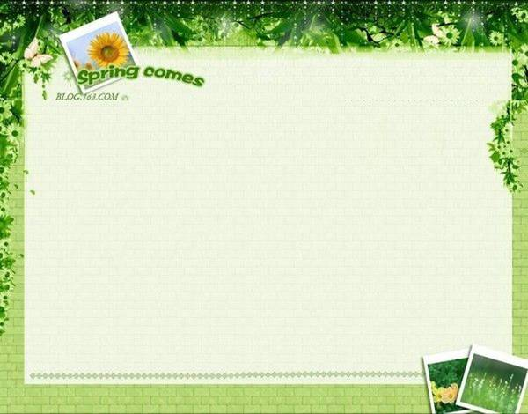
朗读第六自然段：
①找出文中描写春天的语句，有感情的读一读，说一说你从中读出了什么？
②在这样的季节中，人们都会干什么？

Slide 9
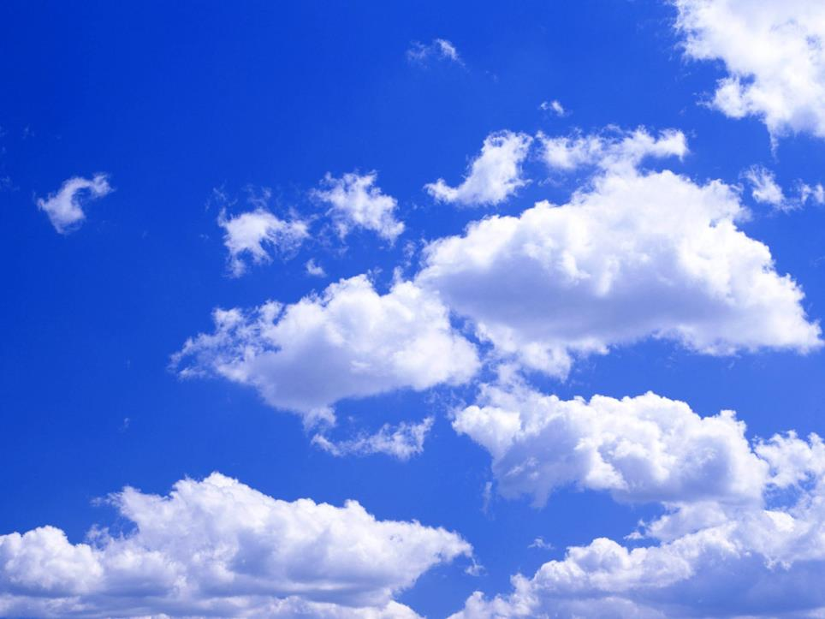


Slide 10
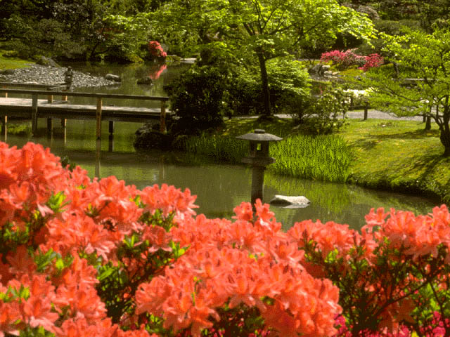


Slide 11
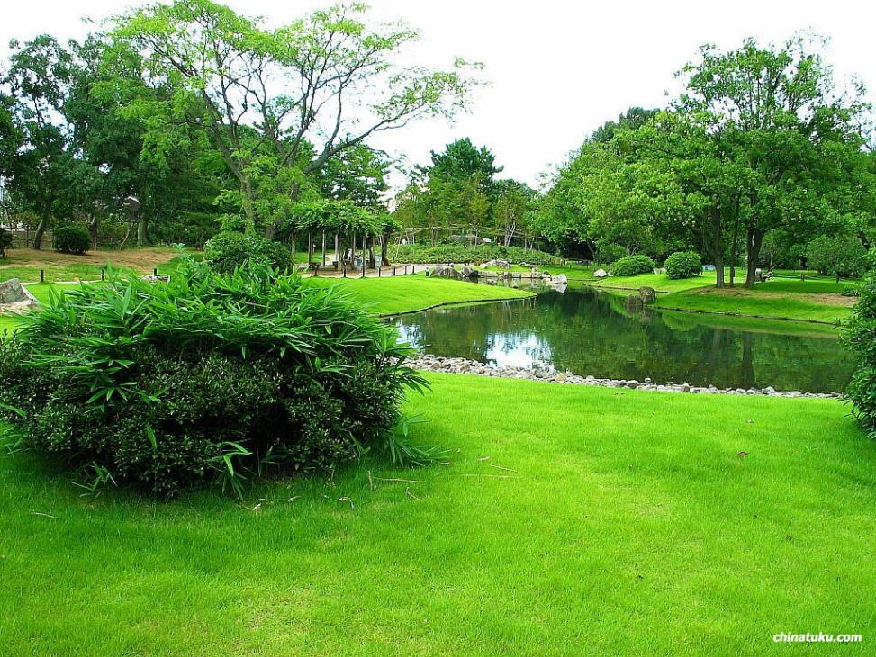

Slide 12
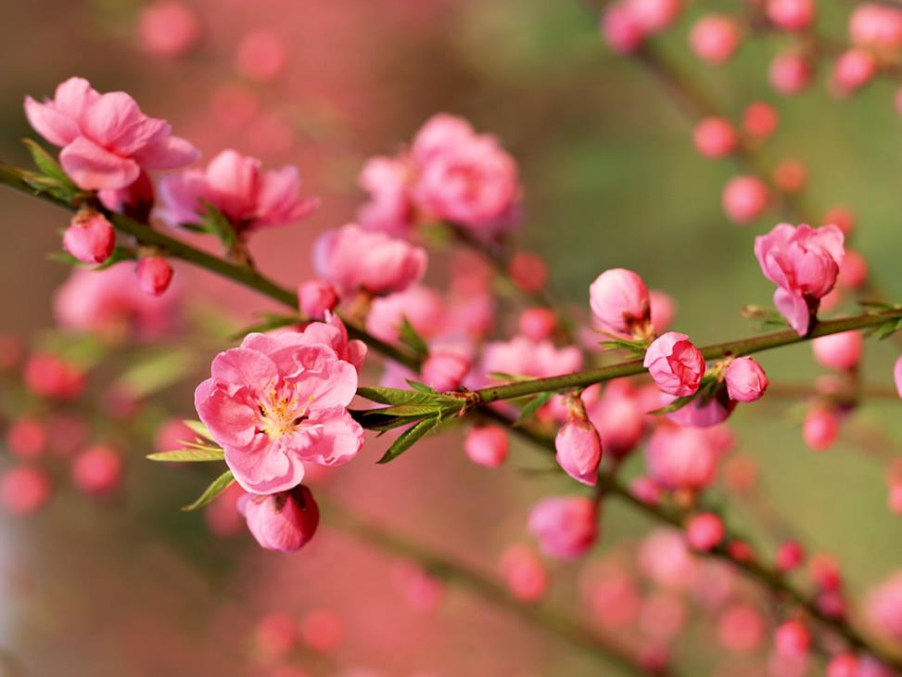

Slide 13
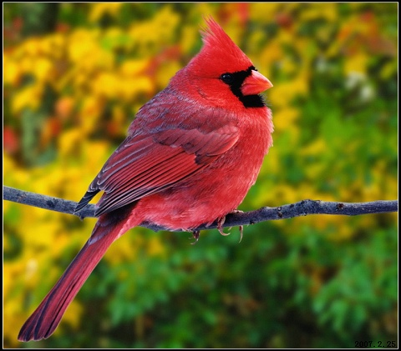

Slide 14
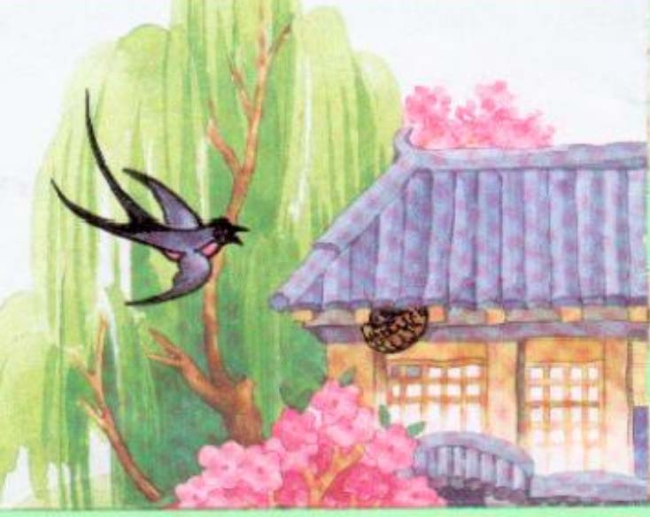

Slide 15
但这良辰美景，对于一个双目失明的人来说，只是一片漆黑。这是多么令人心酸呀！当人们想到这个失明的老人，一生连万紫千红的春天都不曾看到，怎能不对他产生同情之心呢？

Slide 16


比较句子，哪句更有魅力，为什么？
1、我什么也看不见 。
2、春天到了，可是 ……
第２句更好。因为第2句富有诗意，产生了非常浓厚的感情色彩。它写出了春天的美好，有蓝天白云，莺飞燕舞和那嬉戏的孩子，但这良辰美景，对于一个双目失明的人来说，只是一片漆黑，这是多么令人心酸呀！当人们想到这个盲老人连万紫千红春天都不曾看到，就会对他产生同情之心。

Slide 17
大展身手：
你能像让•彼浩勒那样，用具有魅力的语言，在水塘边、草坪边、花坛边、电灯开关旁写个提示牌吗？想一想，再试一试。

Slide 18
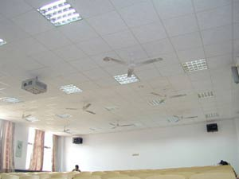
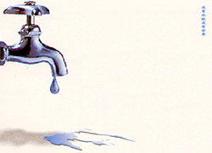

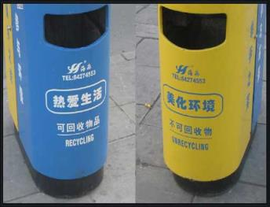
用有魅力的语言给下面的画面配上警示语。
天亮了，我要休息。 (节约用电)
别让我的血液白白地流失了（节约用水）.
小草对您微微笑，请您把路绕一绕。
请不要把我当作不存在的“摆设”！

Slide 19
当堂训练
1、照样子写句子。
⑴ 春天到了，可是
⑵ 天气真热，可是
⑶ ，可是
2、改陈述句： 那蓝天白云，那绿树红花，那莺歌燕舞，那流水人家，怎么不叫人陶醉呢？
那蓝天白云，那绿树红花，那莺歌燕舞，那流水人家，真叫人陶醉。

Slide 20
衣衫褴褛 乞丐 陶醉 浓厚 著名
诗意 嬉戏 绅士
无动于衷 姗姗而去
良辰美景 莺飞燕舞
春天是多么美好啊，那蓝天百云，
绿树红花，那教堂尖顶的莺歌燕舞，
那塞纳河畔嬉戏的孩子，
怎能不叫人陶醉呢？

Slide 21
根据意思写词语:
1 、形容一个人缓慢从容地离去。（ ）
2、快乐的沉浸在某种境界或情绪中。（ ）
3、对某件事或某种事物兴趣很大。（ ）
4、对和自己无关的事物毫不关心，置之不理。（ ）
5、比喻一个人生活艰苦，衣着破旧。（ ）
6、形容城镇或街市繁荣热闹。（ ）
姗姗而去
陶醉
浓厚
无动于衷
衣衫褴褛
繁华

Slide 22
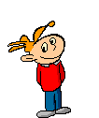

快速阅读课文，然后回答：
课文是通过一件什么具体事例来说明“ 语言的魅力”的？
讲的是法国著名诗人让·彼浩勒给一位双目失明的行气老人的木排上加了几个字，帮助老人行乞的事，说明了恰当地运用语言文字，会产生非凡的感染力和令人难以置信的效果。

Slide 23
按事情发展 | 木牌上 | 行人的表现 | 盲老人的表现 | 盲老人的收入
盲老人写的 | 我什么也看不见 | 无动于衷 | 叹息 悲伤 | 什么也没得到
诗人写的 | 春天来了，可是我什么也看不见 | 纷纷解囊相助（慷慨解囊） | 笑着说 | 给钱的人多极了

